Slide 1
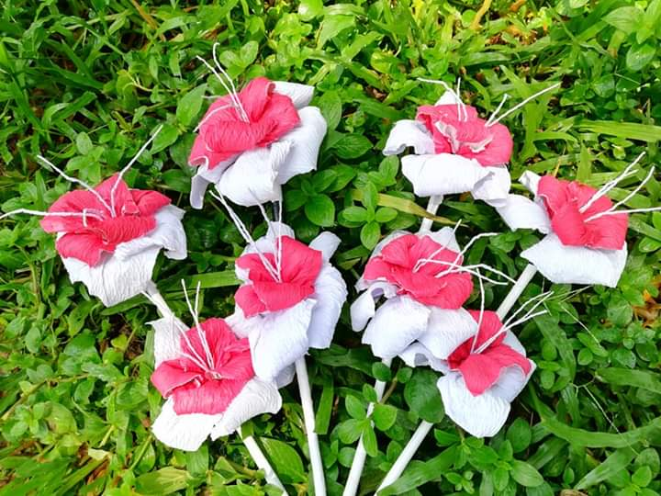
স্বাগতম

Slide 2
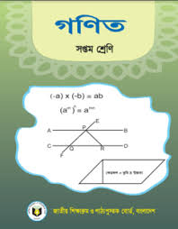
পরিচিতি
শ্রেণিঃ সপ্তম
বিষয়ঃ গণিত
পাঠঃ জ্যামিতি
মোঃ বাবুল আকতার
অধ্যক্ষ
পুলিশ লাইনস স্কুল এন্ড কলেজ, পাবনা

Slide 3
আমাদের চারদিকে বিভিন্ন আকৃতি ও আকারের বস্তু দেখতে পাই। এদের কিছু হুবহু সমান, আবার কিছু দেখতে একই রকম, কিন্তু সমান নয়। তোমাদের শ্রেণির শিক্ষার্থীদের প্রত্যেকের গণিত পাঠ্যপুস্তকটি আকৃতি, আকার ও ওজন একই, সেগুলো সবদিক দিয়ে সমান বা সর্বসম। আবার একটি গাছের পাতাগুলোর আকৃতি একই হলেও আকারে ভিন্ন, পাতাগুলো দেখতে এক রকম সদৃশ। ফটোগ্রাফির দোকানে যখন আমরা মূলকপির অতিরিক্ত কপি চাই তা মূলকপির সমান , বড় বা ছোট করে চাইতে পারি। কপিটি যদি মূলকপির সমান হয় সেক্ষেত্রে কপি দুইটি সর্বসম। কপিটি যদি মূলকপির চেয়ে বড় বা ছোট হয় সেক্ষেত্রে কপি দুইটি সদৃশ ।

Slide 4
পাঠ শিরোনাম
সর্বসমতা ও সদৃশতা

Slide 5
শিখনফল
১। বিভিন্ন জ্যামিতিক আকার ও আকৃতি হতে সর্বসম এবং
সদৃশ আকার ও আকৃতি চিহ্নিত করতে পারবে।
২। সর্বসমতা ও সদৃশতার মধ্যে পার্থক্য করতে পারবে।
৩। ত্রিভুজের সর্বসমতা প্রমাণ করতে পারবে।

Slide 6
ত্রিভুজের সর্বসমতা
একটি ত্রিভুজকে অপর একটি ত্রিভুজের উপর স্থাপন করলে যদি ত্রিভুজ দুইটি সর্বোতভাবে মিলে যায়, তবে ত্রিভুজ দুইটি সর্বসম হয়। সর্বসম ত্রিভুজের বাহু ও অনুরুপ কোণগুলো সমান । নিচের ∆ ABC ও ∆ DEF সর্বসম।
D
A
E
F
B
C
ABC ও DEF সর্বসম হলে এবং A, B, C শীর্ষ যথাক্রমে D, E, F শীর্ষের উপর পতিত হলে
AB = DE, AC = DF, BC = EF .
< A = < D, < B = < E, < C = < F হবে।
∆ ABC ও ∆ DEF সর্বসম বোঝাতে ∆ ABC ≌ ∆ DEF লেখা হয়।

Slide 7
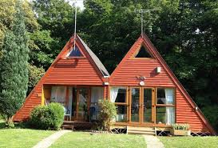
সদৃশতা
নিচের চিত্রগুলো একই চিত্রের ছোট-বড় আকার। এদের বিভিন্ন অংশের আকৃতি একই, কিন্তু অনুরুপ দুই বিন্দুর দূরত্ব সমান নয়। চিত্রগুলোকে সদৃশ চিত্র বলা হয়।

Slide 8
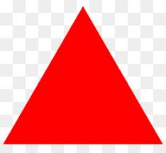
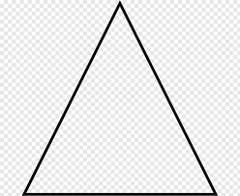
উপরের চিত্রগুলো প্রত্যেকটি সর্বসম চিত্র। কারণ চিত্রগুলোর বাহু ও কোণগুলো পরস্পর সমান ।

Slide 9
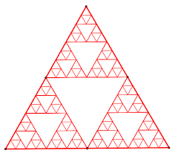
উপরের চিত্রগুলো একই চিত্রের ছোট-বড় আকার। চিত্রগুলোকে সদৃশ চিত্র বলা হয়।
উপরের চিত্রগুলো একই চিত্রের ছোট-বড় আকার। চিত্রগুলোকে সদৃশ চিত্র বলা হয়।

Slide 10
উপপাদ্য ১। যদি দুইটি ত্রিভুজের একটির দুইবাহু যথাক্রমে অপরটির দুই বাহুর সমান হয় এবং বাহু দুইটির অন্তর্ভুক্ত কোণ দুইটি পরস্পর সমান হয়, তবে ত্রিভুজ দুইটি সর্বসম হবে।
বিশেষ নির্বচনঃ মনে করি, ∆ ABC ও
∆ DEF এ AB = DE, AC = DF
এবং অন্তর্ভুক্ত < BAC = অন্তর্ভুক্ত < EDF
প্রমাণ করতে হবে যে, ∆ ABC ≌ ∆ DEF
B
E
A
C
D
F
প্রমাণঃ (১) ∆ ABC কে ∆ DEF এর উপর এমনভাবে স্থাপন করি যেন A বিন্দু D বিন্দুর উপর
ও AB বাহু DE বাহু বরাবর এবং DE বাহুর যে পাশে F আছে C বিন্দু ঐ পাশে পড়ে। এখন
AB = DE বলে B বিন্দু অবশই E বিন্দুর উপর পড়বে। [ বাহুর সর্বসমতা ]
(২) যেহেতু < BAC = < EDF এবং AB বাহু DE বাহুর উপর পড়ে, সুতরাং AC বাহু DF বাহু
বরাবর পড়বে। [ কোণের সর্বসমতা ]
(৩) AC = DF বলে C বিন্দু অবশ্যই F বিন্দুর উপর পড়বে। [ বাহুর সর্বসমতা ]
(৪) এখন B বিন্দু E বিন্দুর উপর এবং C বিন্দু F বিন্দুর উপর পড়ে বলে BC বাহু অবশ্যই EF বাহুর সাথে পুরোপুরি মিলে যাবে । [ দুটি বিন্দুর মধ্য দিয়ে একটি মাত্র সরলরেখা অঙ্কন করা যায়।
অতএব, ∆ ABC, ∆ DEF এর উপর সমাপতিত হবে।
∴ ∆ ABC ≌ ∆ DEF ( প্রমাণিত )

Slide 11
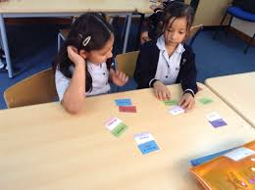
জোড়ায় কাজ
যদি কোনো ত্রিভুজের দুইটি বাহু পরস্পর সমান হয়, তবে এদের বিপরীত কোণ দুইটিও পরস্পর সমান হবে।

Slide 12
সাধারণ নির্বচনঃ যদি কোনো ত্রিভুজের দুইটি বাহু পরস্পর সমান হয়, তবে এদের বিপরীত কোণ দুইটিও পরস্পর সমান হবে।
বিশেষ নির্বচনঃ মনে করি, ABC ত্রিভুজের AB = AC.
প্রমাণ করতে হবে যে, < ABC = < ACB.
A
অঙ্কনঃ < BAC এর সমদ্বিখণ্ডক AD আঁকি যেন তা BC কে D বিন্দুতে ছেদ করে।
B
C
D
প্রমাণঃ ∆ ABD এবং ∆ ACD এ
AB = AC ( প্রদত্ত )
AD সাধারণ বাহু এবং
অন্তর্ভুক্ত < BAD = অন্তর্ভুক্ত < CAD ( অঙ্কনানুসারে )
সুতরাং, ∆ ABD ≌ ∆ ACD [ বাহু-কোণ-বাহু উপপাদ্য ]
< ABD = < ACD
অর্থাৎ, < ABC = < ACB ( প্রমাণিত )

Slide 13
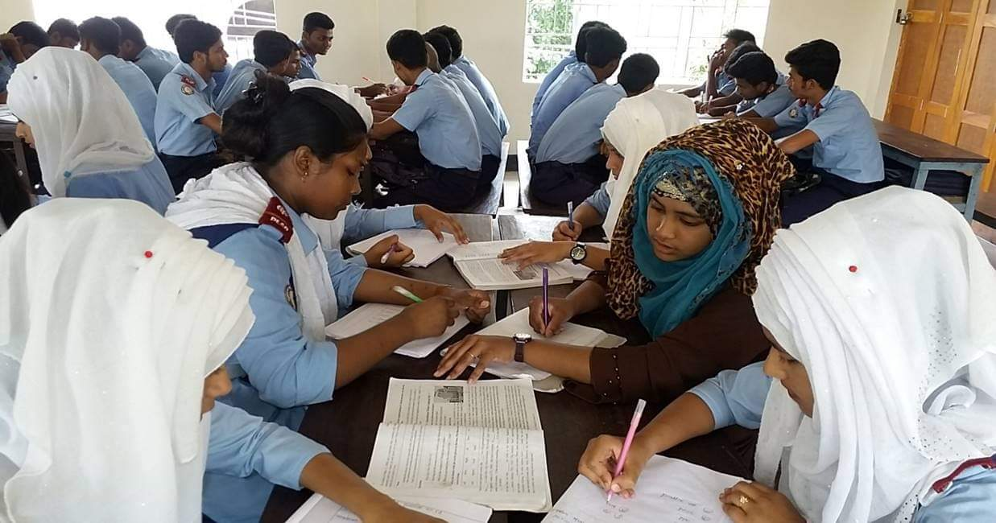
দলীয় কাজ
উপপাদ্য ৪। যদি একটি ত্রিভুজের দুইটি কোণ ও কোণ সংলগ্ন বাহু যথাক্রমে অপর একটি ত্রিভুজের দুইটি কোণ ও কোণ সংলগ্ন বাহুর সমান হয়, তবে ত্রভুজ দুইটি সর্বসম হবে।

Slide 14
উপপাদ্য ৪। যদি একটি ত্রিভুজের দুইটি কোণ ও কোণ সংলগ্ন বাহু যথাক্রমে অপর একটি ত্রিভুজের দুইটি কোণ ও কোণ সংলগ্ন বাহুর সমান হয়, তবে ত্রভুজ দুইটি সর্বসম হবে।
বিশেষ নির্বচনঃ মনে করি, ∆ ABC ও
∆ DEF এ < B = < E, < C = < F
এবং কোণ সংলগ্ন BC বাহু = অনুরুপ EF বাহু
প্রমাণ করতে হবে যে, ∆ ABC ≌ ∆ DEF
A
D
B
C
E
F
প্রমাণঃ (১) ∆ ABC কে ∆ DEF এর উপর এমনভাবে স্থাপন করি যেন B বিন্দু E বিন্দুর উপর
ও BC বাহু EF বাহু বরাবর এবং EF বাহুর যে পাশে D আছে A বিন্দু যেন ঐ পাশে পড়ে।
যেহেতু BC = EF, অতএব C বিন্দু অবশই F বিন্দুর উপর পড়বে। [ বাহুর সর্বসমতা ]
(২) আবার, < B = < E বলে, BA বাহু ED বাহু বরাবর পড়বে, এবং < C = < F বলে CA বাহু FD বাহু বরাবর পড়বে।
(৩) BA এবং CA বাহুর সাধারণ বিন্দু A, ED ও FD বাহুর সাধারণ বিন্দু D এর উপর পড়বে।
অতএব, ∆ ABC, ∆ DEF এর উপর সমাপতিত হবে। [ কোণের সর্বসমতা ]
∴ ∆ ABC ≌ ∆ DEF ( প্রমাণিত )

Slide 15
A
মূল্যায়ন
E
60˚
D
B
C
চিত্রে, CE, < ACD এর সমদ্বিখণ্ডক । AB ∥ CE এবং < ECD = 60˚
১। < BAC এর মান নিচের কোনটি ?
(ক) 30˚ ( খ ) 45˚ ( গ ) 60˚ ( ঘ ) 120˚
উত্তরঃ ( গ ) 60˚
২। < ACD এর মান নিচের কোনটি ?
(ক) 60˚ ( খ ) 90˚ ( গ ) 120˚ ( ঘ ) 180˚
উত্তরঃ ( গ ) 120˚
৩। ∆ ABC কোন ধরনের ত্রিভুজ ?
(ক) স্থুলোকোণী ( খ ) সমদ্বিবাহু ( গ ) সমবাহু ( ঘ ) সমকোণী
উত্তরঃ ( গ ) সমবাহু

Slide 16
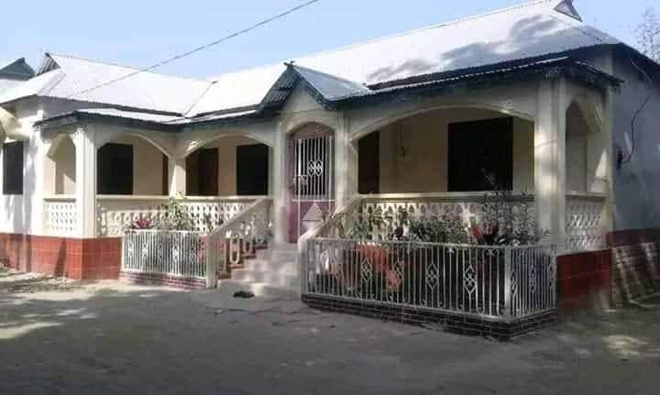
বাড়ির কাজ
উপপাদ্য ৩।যদি একটি ত্রিভুজের তিন বাহু যথাক্রমে অপর একটি ত্রিভুজের তিন বাহুর সমান হয়, তবে ত্রিভুজ দুইটি সর্বসম হবে।

Slide 17
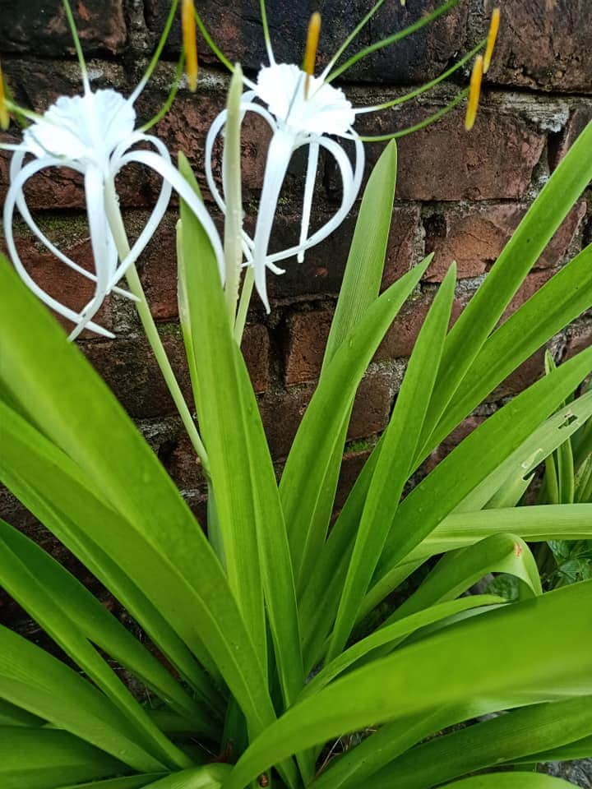
ধন্যবাদ

